Slide 1
Notes:
Willkommen liebe Lehrkräfte!
Notizen zu den einzelnen Folien finden Sie in dem Notizbereich. Wir empfehlen die PowerPoint vorher durchzugehen um Klarheit bei der Durchführung zu haben.
Die Präsentation ist für eine Stunde angedacht. Sie können allerdings einzelne Folien auch ausblenden.
Benötigt werden: PPT, Computer, Stift, kleiner Zettel für eine Skizze

Slide 2
Was fällt dir zum Wort „Technik“ ein?
Notes:
Was verbinden die Schüler*innen mit dem Wort „Technik“?
Ziel: Alle Schüler*innen auf den gleichen Wissensstandpunkt zu bringen
Lehrer*innen können diese Frage mit einer Mindmap an der Tafel oder aber auch mit einer online Mindmap erarbeiten. Hierfür benötigen die Schüler*innen ihr Handy.
Zum Beispiel hier: https://www.mentimeter.com/

Slide 3
Wozu gibt es die Technik überhaupt?
Sie erleichtert unser alltägliches Leben & ermöglicht mehr Freizeit
Anstatt den Ofen zu befeuern, können wir die Heizung einstellen
Anstatt die Wäsche mit der Hand zu waschen haben wir eine Waschmaschine
Problem
Kreativität
Erfindung
Lösung
Notes:
Beispiel mit Anleitung:
Problem: Ofen befeuern kostet viel Zeit, man braucht Holz ,…
Kreativität: Was könnte man tun um das ganze zu beschleunigen/erleichtern? Was gibt uns Hitze? Heißes Wasser, Dampf,..
Erfindung: Heißes Wasser durch Rohre schicken → Prototyp
Lösung: Heizung

Slide 4
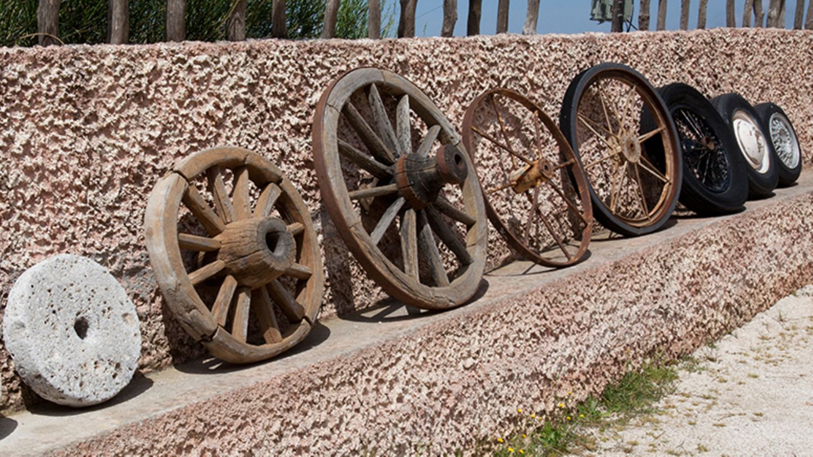
Fallen dir technische Errungenschaften aus der Geschichte ein, die das Leben der Menschheit besonders verändert haben?
Notes:
Zu den frühesten Errungenschaften zählen das Feuer und der Faustkeil. Nachdem die Menschen am Ende der Steinzeit vom Jagen und Sammeln zu Ackerbau und Viehzucht übergingen, begann sich auch die Technik rasanter zu entwickeln.
Eine genaue Datierung der Erfindung des Rades ist bis heute nicht möglich, um das Jahr 3.650 v. Chr. gilt jedoch als wahrscheinlich. Die Erfindung des Rads war Grundlage für spätere Erfindungen wie das Automobil, die Eisenbahn und das Flugzeug.
Die Ägypter*innen haben bereits um das Jahr 5000 v. Chr. Sonnenuhren als Instrument zur Zeitmessung verwandt. Die Chines*innen nutzen Sonnenuhren seit rund 5000 Jahren.

Slide 5
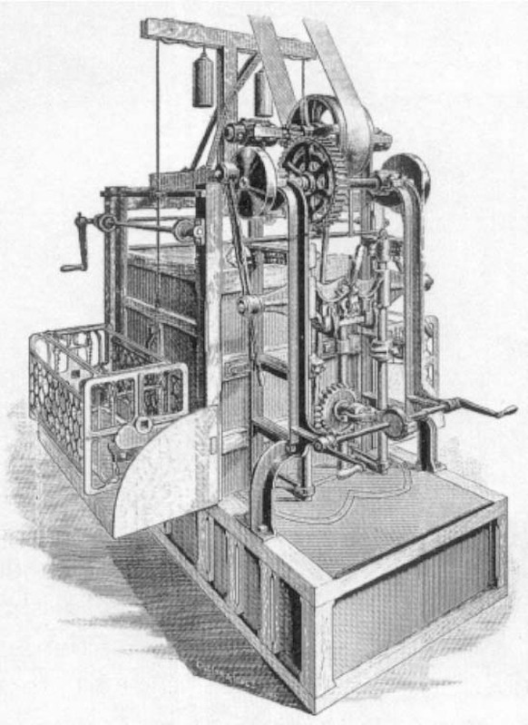
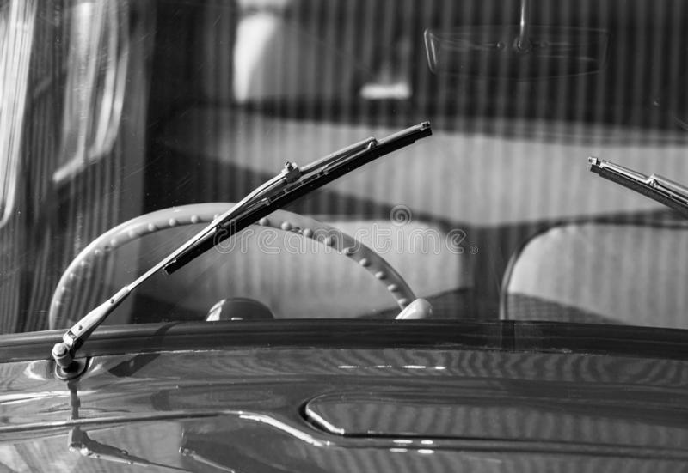
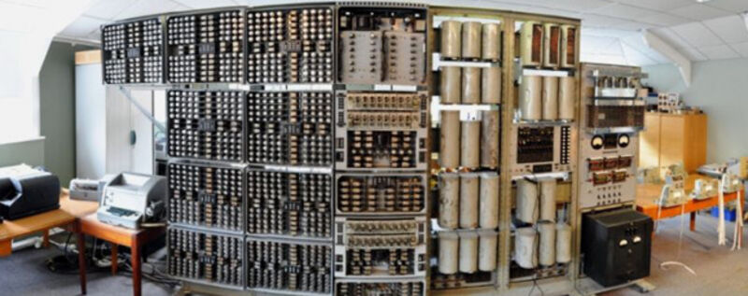
Welche technischen Erfindungen werden hier präsentiert?
3)
4)
1)
2)
Notes:
Der älteste funktionierende Computer aus dem Jahr 1951 wiegt 2,5 Tonnen und funktioniert heute noch!
Solaranlage kam bereits 1947 zum ersten Mal zum Einsatz und wird auch in der Zukunft eine wichtige Rolle spielen
Geschirrspüler aus dem Jahr 1872
Scheibenwischer – Erfindung aus dem Jahr 1902, davor wurde oftmals bei starkem Regen oder Schnee das seitliche Fenster aufgemacht um beim Fahren rauszusehen und bessere Sicht zu haben

Slide 6
Welche technischen Erfindungen nutzt du gerne in deinem Alltag?
Notes:
Sollten Ihre Schüler*innen keine Ideen haben, sind Beispiele im Hintergrund als Icons abgebildet

Slide 7
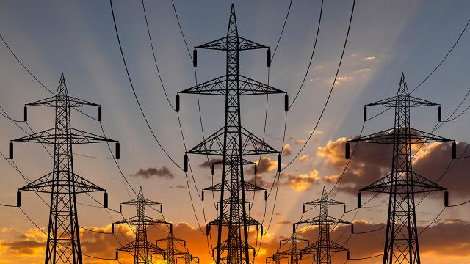
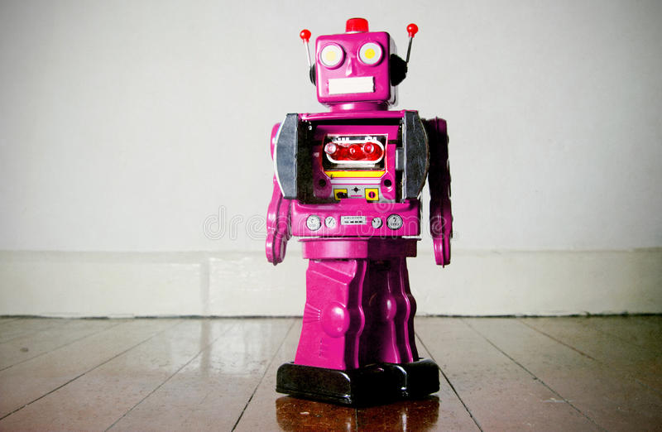
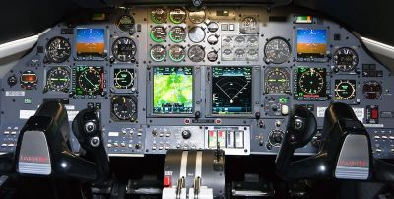
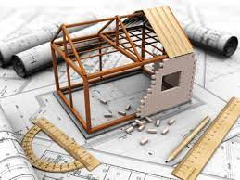
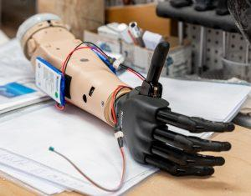
Die Technik ist ein Teil vieler wichtiger Berufe. Welche fallen dir ein?
Notes:
Sammelt gemeinsam technische Berufe und notieren Sie diese an der Tafel.
IT-Techniker, Mechaniker, Astronaut, Zahnarzttechniker, Architekt, Elektrotechniker, Prothesenentwickler, Chemielaborant, Mechatroniker, Roboterentwickler, …

Slide 8
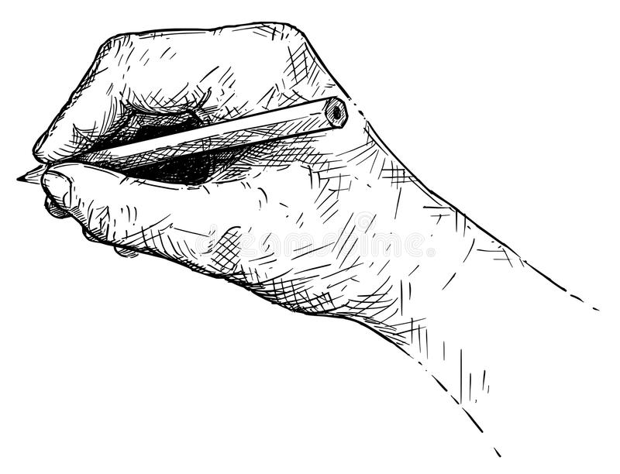
Skizzierübung: Stelle dir einen Menschen vor, der in einem dieser technischen Berufe arbeitet. Skizziere die Person auf ein Blatt Papier und gib der Person einen Namen.
Notes:
Die Schüler*innen erhalten ein Stück Blatt Papier

Slide 9
Fertig?!
Eine Frage in die Runde:
Bei wie vielen von euch war die skizzierte Person männlich, bei wie vielen weiblich und bei wie vielen divers?
Notes:
In den meisten Fällen werden technische Berufe mit Männern assoziiert. Das hat einen Grund: .Viele der heutigen technischen Berufe haben ihren Ursprung in der industriellen Revolution. Zugang zu höherer Bildung hatten zunächst nur Frauen aus dem Bürgertum oder dem Adel. Die breite Masse der Frauen arbeitete in der Landwirtschaft als mithelfende Familienangehörige oder erledigten Lohnarbeit zu Hause.
Erste Ansätze höherer Bildung für junge Frauen aus dem Bürgertum waren zu Beginn des 20. Jahrhunderts die sogenannten „Sozialen Frauenschulen“ und die Lehrerinnenseminare. Sie zielten darauf ab, die pflegerische, erzieherische und karitative Arbeit zu professionalisieren und zu Berufen weiterzuentwickeln.
Vorstellungen des 19. Jahrhunderts über Geschlecht und Beruf halten sich versteckt in Rollenklischees bis heute. Die Abkehr von Klischees lohnt sich aber!
Weibliche Perspektiven in technischen Berufen sind stark gefragt und wichtig für die gesellschaftliche Weiterentwicklung. Eine Ausbildung im technischen Bereich kommt mit einer höheren Wahrscheinlichkeit auf ein besseres Gehalt als auch eine stabilere Zukunft in Hiblick auf Berufsauswahl. Sieht man sich die TOP 10 Berufe der Zukunft an, sind allesamt technischer Natur.
Quelle: https://www.klischee-frei.de/de/klischeefrei_98013.php

Slide 10
Welche Gedanken hast du zu diesem Video?
Notes:
Link zum Video: https://www.youtube.com/watch?v=QLrFPWpNU3A&ab_channel=izzy Titel: „Diese Kinder erleben eine riesige Überraschung“

Slide 11
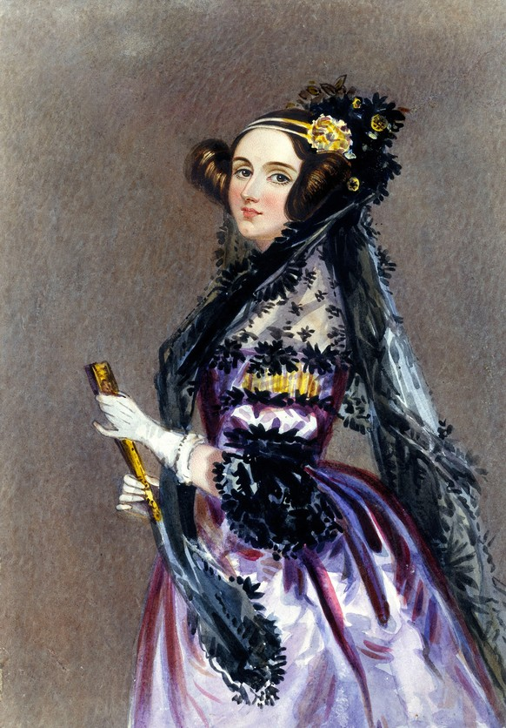
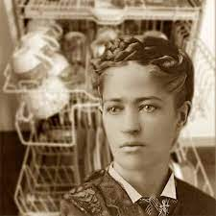
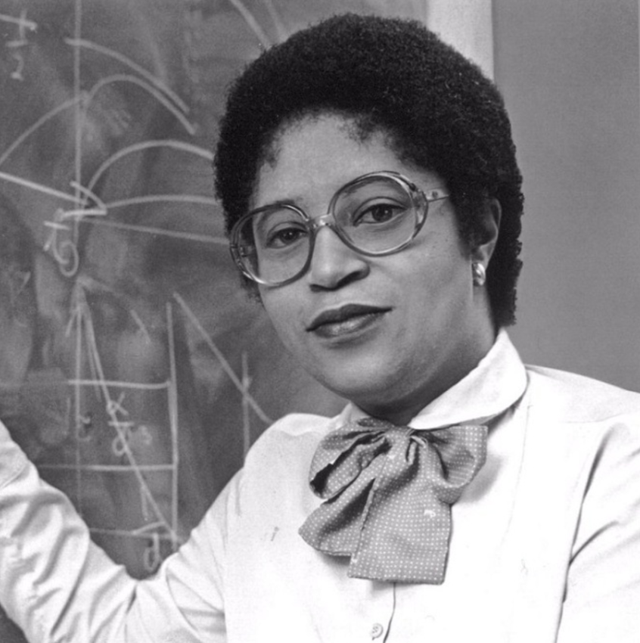
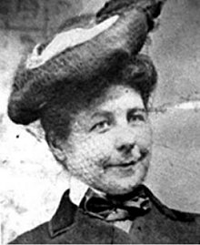
Technik ist für alle!
Oftmals wird der Begriff „Technik“ mit Männern assoziiert OBWOHL
Frauen sehr kreativ und dadurch große technische Erfinderinnen sind
Tatsächlich gehen all diese Erfindungen von Folie 5 auf Frauen zurück:
Ada Lovelace
Erste Rechenmaschine
Josephine Cochrane
Geschirrspüler
Dr. Shirley Ann Jackson Glasfaserkabel
Mary Anderson
Scheibenwischer
Notes:
Die Mathematikerin Ada Lovelace entwirft bereits um 1840 das erste Programm für einen Computer – und wird so zur Mitbegründerin der Informatik
Josephine Cochrane ließ sich diesen ersten wirklich funktionalen Geschirrspüler 1886 patentieren. Sie legte damit den Grundstein für die Entwicklung der Spülmaschine nach heutigem Standard und war zugleich die erste Frau überhaupt, die je ein Patent anmeldete.
Die Forschung der Physikerin Shirley Ann Jackson hat zur Erfindung von Glasfaserkabel, Anruferkennung und Solarzellen geführt.
Als Erfinderin des Scheibenwischers gilt Mary Anderson. Bei einem Besuch in New York im Jahr 1902 beobachtete sie einen Straßenbahnfahrer, der versuchte, die Windschutzscheibe sauber zu halten, um die Passagiere so schnell wie möglich an ihr Ziel zu bringen. Dabei hatte er zwei Möglichkeiten: die Windschutzscheibe zu öffnen und die Kälte und den Regen in die Kabine hineinzulassen oder die Straßenbahn zu stoppen, auszusteigen und manuell die Windschutzscheibe zu wischen. Beides war unpraktisch, was auch Mary Anderson bemerkte. Die Erfindung von Mary Anderson war ziemlich einfach, doch ein ähnliches Prinzip benutzen wir noch heute, nur dass alles zusammen technisch anspruchsvoller ist.

Slide 12
Kreativwettbewerb Du bist dran! 2 Möglichkeiten zur Einreichung
1) Sei ein*e technische*r Erfinder*in! Such dir ein Problem aus und durchlaufe den Erfindungsprozess. Präsentiere deine Erfindung auf kreative Art (Skizze, Zeichnung, Video, Audio…)
2) Im Laufe der Geschichte gab es bereits viele technische Erfindungen von Frauen.
Präsentiere eine Technikerin und ihre Erfindung auf kreative Art und Weise (Skizze, Zeichnung, Video, Audio,…)
oder
Notes:
Zur Einreichung für den Kreativwettbewerb gibt es heuer 2 Möglichkeiten:
1) Die Schüler*innen versetzen sich in technische Erfinder*innen. Anhang des vorgestellten Problem – Einsatz von Kreativität – Erfindung – und Lösung Schemas präsentieren sie auf kreative Art und Weise eine technische Lösung. Es darf sich um jede Art von Problem handeln. Wir nehmen an, dass das Geld für die Erfindung keine Rolle spielt.
Oder
2) Die Schüler*innen recherchieren verschiedene technischen Erfindungen von Frauen im Laufe der Geschichte und präsentieren auf kreative Art und Weise sowohl die Person als auch ihre Erfindung.
Auf den nächsten 2 Seiten werden Beispiele präsentiert.

Slide 13
Beispiel 1
Zu viel Plastik im Ozean → Vermüllung der Meere
Problem
Lösung
Ideensammlung:
Großer Staubsauger für den Ozean
Windanlage, die Müll wegpustet
Elektronischer Müllsammelfisch
Kreativität
Ocean Cleaner – ein selbstfahrender, mit Solarzellen ausgestatteter Staubsauger für den Ocean
Erfindung

Slide 14
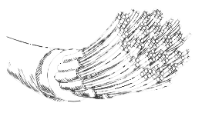
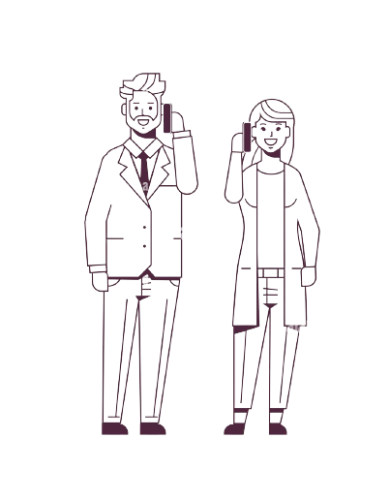
Beispiel 2: Dr. Shirley Ann Jackson
Notes:
Eine Collage zur Dr. Shirley Ann Jackson – eine von vielen kreativen Gestaltungsmöglichkeiten

Slide 15
Wir freuen uns auf Eure Beiträge!
Notes:
Was verbinden die Schüler*innen mit dem Wort „Technik“?
Ziel: Alle Schüler*innen auf den gleichen Wissensstandpunkt zu bringen
Lehrer*innen können diese Frage mit einer Mindmap an der Tafel oder aber auch mit einer online Mindmap erarbeiten. Hierfür benötigen die Schüler*innen ihr Handy.
Zum Beispiel hier: https://www.mentimeter.com/

Slide 16
Zur Umfrage
Notes:
Oder hier: https://forms.gle/1mm2B4qisebinR629

